Slide 1
Náklady, příjmy (výnosy), zisk

Slide 2
náklady
Veškerá produkce není možná bez vynaložení nákladů
Můžeme je rozdělit na:
Explicitní (účetní) náklady
zjevné, mají podobu výdajů, jsou dohledatelné v účetnictví
Implicitní náklady (náklady obětované příležitosti)
Výrobní faktory jsou vzácné, proto, pokud některý z nich použijeme k výrobě statku, není možné ho již použít na něco jiného
Skutečné náklady na výrobu statku X jsou dány hodnotou výrobků a služeb, které nemohly být vyrobeny pomocí těch činitelů, které byly použity k výrobě X
Explicitní N + Implicitní N = celkové ekonomické náklady

Slide 3
Náklady v krátkém období
Období, kdy alespoň jeden výrobní faktor zůstává neměnný (fixní)
Rozlišujeme náklady celkové (TC), které se skládají z variabilních (VC) a fixních nákladů (FC)
Fixní náklady (FC)
Náklady, které se nemění se změnou rozsahu produkce
Jejich pomocí jsou vytvářeny hlavně technické a organizační podmínky výroby
Odpisy, nájemné, úroky z úvěru, platy

Slide 4
Náklady v krátkém období
Variabilní náklady (VC)
Mění se s rozsahem výroby
Mzdy spjaté s výrobou, náklady na materiál, suroviny
Graficky jsou vyjádřeny rostoucí křivkou, která nejdřív stoupá pomaleji a poté se její vzestup zrychluje (projevuje se zákon klesajícího mezního produktu)
Celkové náklady (TC)
TC = FC + VC
Mají podobný tvar jako VC, ale liší se jejich pozice, kdy jejich počátek je determinován výší FC

Slide 5
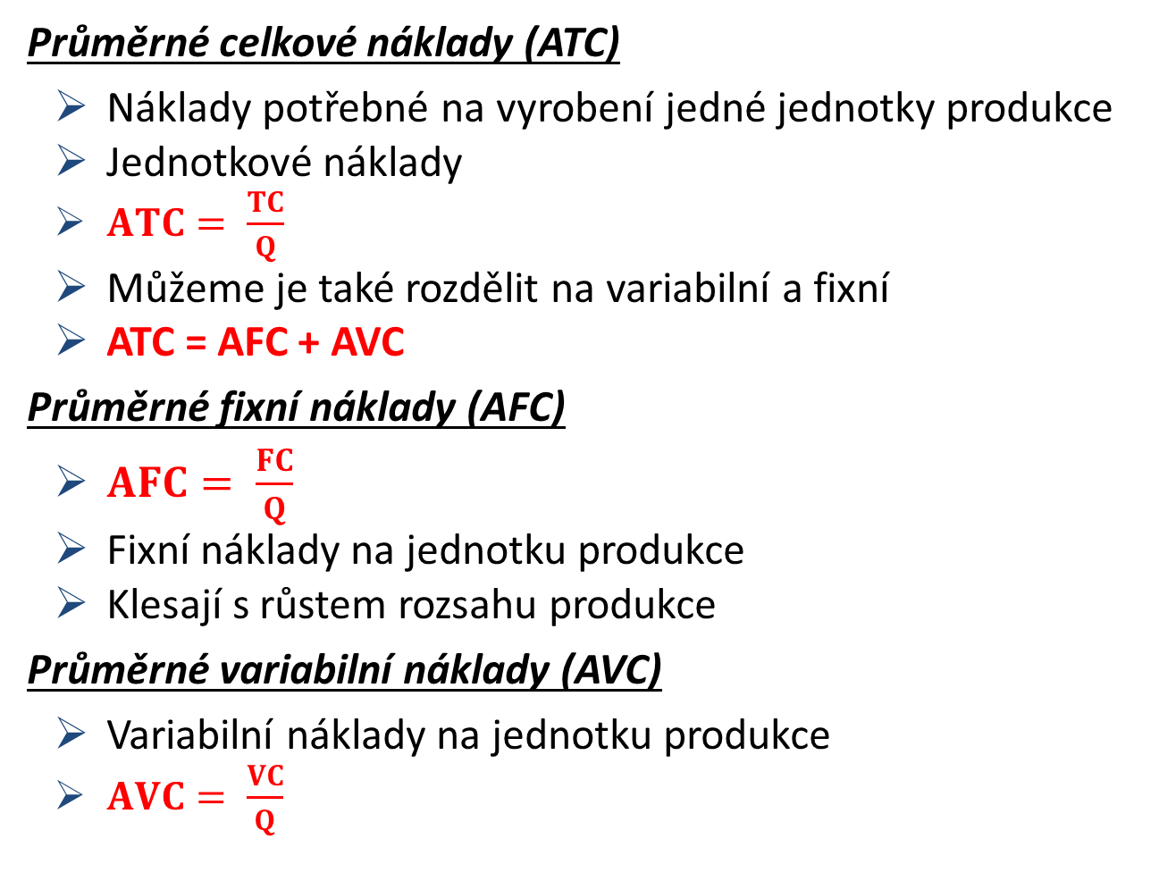
Náklady v krátkém období
Průměrné celkové náklady (ATC)
Náklady potřebné na vyrobení jedné jednotky produkce
Jednotkové náklady
$ATC= \frac{TC}{Q}$
Můžeme je také rozdělit na variabilní a fixní
ATC = AFC + AVC
Průměrné fixní náklady (AFC)
$AFC= \frac{FC}{Q}$
Fixní náklady na jednotku produkce
Klesají s růstem rozsahu produkce
Průměrné variabilní náklady (AVC)
Variabilní náklady na jednotku produkce
$AVC= \frac{VC}{Q}$

Slide 6
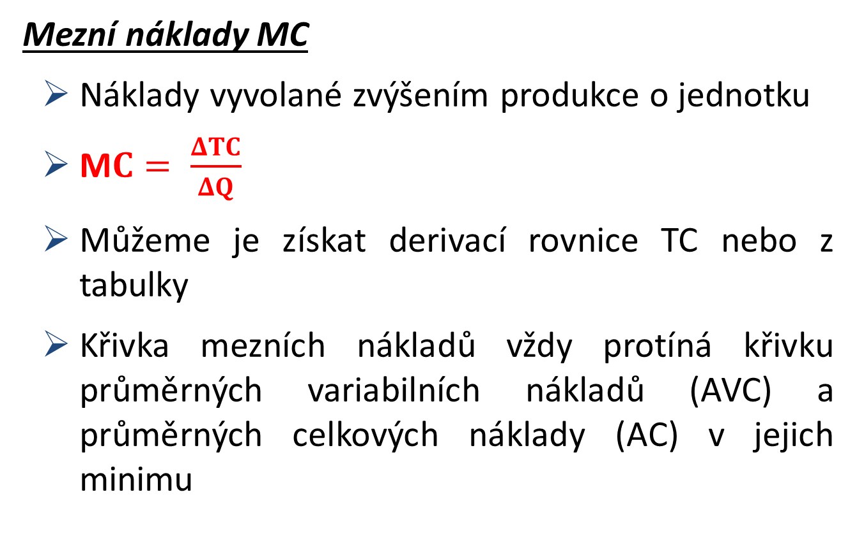
Náklady v krátkém období
Mezní náklady MC
Náklady vyvolané zvýšením produkce o jednotku
M$C= \frac{ΔTC}{ΔQ}$
Můžeme je získat derivací rovnice TC nebo z tabulky
Křivka mezních nákladů vždy protíná křivku průměrných variabilních nákladů (AVC) a průměrných celkových náklady (AC) v jejich minimu

Slide 7
Náklady v dlouhém období
Období, kdy se mění všechny výrobní faktory, všechny vstupy jsou variabilní
Uvažujeme pouze celkové náklady (TC), průměrné náklady (AC) a mezní náklady (MC)
V dlouhém období firma neřeší minimalizace nákladů ale spíše jejich optimalizaci
Úspory z rozsahu
Snížení průměrných náklady, k němuž dojde v důsledku zvětšení rozsahu produkce
Při větším rozměru produkce mohou firmy dosahovat větších úspor z rozsahu
Po překročení optimálního rozsahu produkce dochází ke vzniku ztrát z rozsahu

Slide 8
Náklady v dlouhém období
Křivka dlouhodobých průměrných nákladů (LRAC)
Obálková křivka
Získáme ji, když pod křivkami krátkodobých průměrných nákladů (SRAC) povedeme křivku, která je zespodu obepíná a přitom se dotýká minima nejníže položené křivky SRAC
Vyjadřuje minimální průměrné náklady na jednotku produkce, kterých může firma dosáhnout při rozdílném rozsahu produkce

Slide 9
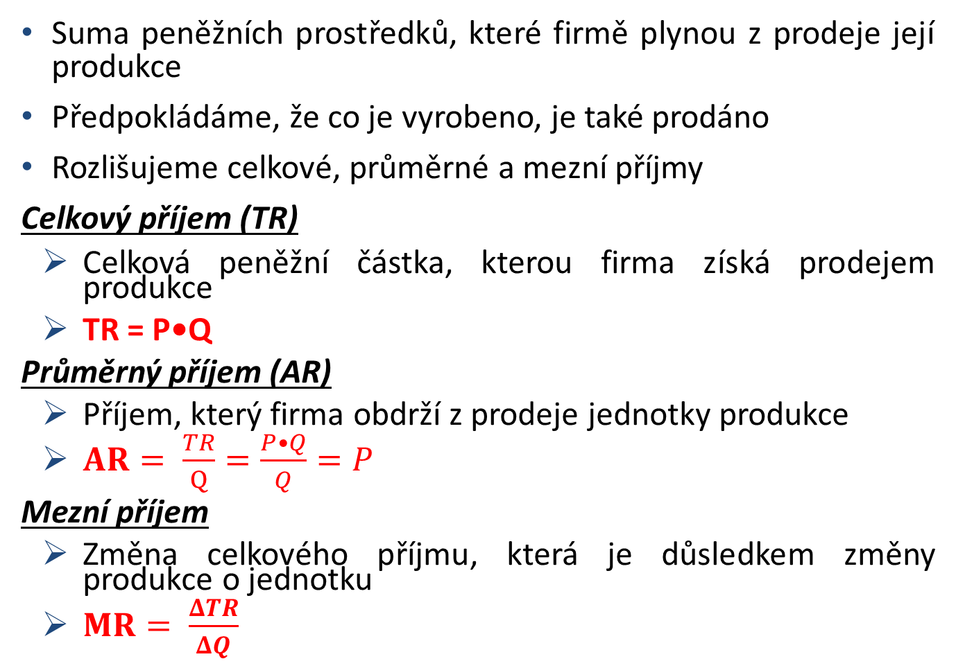
Příjmy firmy
Suma peněžních prostředků, které firmě plynou z prodeje její produkce
Předpokládáme, že co je vyrobeno, je také prodáno
Rozlišujeme celkové, průměrné a mezní příjmy
Celkový příjem (TR)
Celková peněžní částka, kterou firma získá prodejem produkce
TR = P•Q
Průměrný příjem (AR)
Příjem, který firma obdrží z prodeje jednotky produkce
$AR= \frac{TR}{Q}=\frac{P•Q}{Q}=P$
Mezní příjem
Změna celkového příjmu, která je důsledkem změny produkce o jednotku
$MR= \frac{ΔTR}{ΔQ}$

Slide 10
Zisk firmy (π)
Obecně je definován jako rozdíl mezi příjmy (tržbami) a náklady
Rozlišujeme:
Účetní zisk
Účetní zisk = celkové příjmy – explicitní náklady
Ekonomický zisk
Ekonomický zisk = celkové příjmy – explicitní náklady – implicitní náklady
Normální zisk
Míra zisku, která je v dané ekonomice běžná

Slide 11
Děkuji za pozornost a přeji hezký den
☺

